Slide 1
第10章 排序
引言
插入排序
选择排序
交换排序
归并排序
外排序

Slide 2
归并排序
Merge sort的思想来源于合并两个已排序的有序表
实现方法：顺序比较两者的相应元素，小者移入另
一表中，反复如此，直至其中一表为空
为止，将另一表中剩余结点自左至右复制
到表C的剩余位置。

Slide 3
合并实例
10 | 17 | 45 | 53 |  | 22 | 33 | 34 | 56 | 76
Ap
Bp
Cp
10 | 17 | 45 | 53 |  | 22 | 33 | 34 | 56 | 76 |  | 10
Ap
Bp
Cp
10 | 17 | 45 | 53 |  | 22 | 33 | 34 | 56 | 76 |  | 10 | 17
Ap
Bp
Cp

Slide 4
10 | 17 | 45 | 53 |  | 22 | 33 | 34 | 56 | 76 |  | 10 | 17 | 22
Ap
Bp
Cp
10 | 17 | 45 | 53 |  | 22 | 33 | 34 | 56 | 76 |  | 10 | 17 | 22 | 33
Ap
Bp
Cp
10 | 17 | 45 | 53 |  | 22 | 33 | 34 | 56 | 76 |  | 10 | 17 | 22 | 33 | 34
Ap
Bp
Cp
10 | 17 | 45 | 53 |  | 22 | 33 | 34 | 56 | 76 |  | 10 | 17 | 22 | 33 | 34 | 45
Ap
Bp
Cp

Slide 5
10 | 17 | 45 | 53 |  | 22 | 33 | 34 | 56 | 76 |  | 10 | 17 | 22 | 33 | 34 | 45 | 53
Ap
Bp
Cp
10 | 17 | 45 | 53 |  | 22 | 33 | 34 | 56 | 76 |  | 10 | 17 | 22 | 33 | 34 | 45 | 53 | 56 | 76
Ap
Bp
Cp

Slide 6
归并两个有序序列
template <class T>
void merge(T a[], int left, int mid, int right)
{T *tmp = new T[right-left+1];
int i=left, j=mid, k=0;
while (i<mid && j <= right)
if (a[i] < a[j]) tmp[k++] = a[i++];
else tmp[k++] = a[j++];
while ( i<mid ) tmp[k++] = a[i++];
while ( j<=right ) tmp[k++] = a[j++];
for (i=0, k = left; k<=right; ) a[k++] = tmp[i++];
delete [] tmp;
}

Slide 7
归并排序法
如果N=1，已排序
否则，
  对前一半和后一半分别调用归并排序
  归并两个已排序的数组

Slide 8
归并排序的实现
归并排序采用分治法，用递归实现。
递归参数是排序的区间

Slide 9
template <class T>
void mergeSort(T a[], int left, int right)
{ int mid = (left+right)/2;
if (left == right) return;
mergeSort(a, left, mid);
mergeSort(a, mid+1, right);
merge(a,left,mid+1,right);
}

Slide 10
归并排序的包裹函数
为了使归并排序的函数原型和其他排序算法保持一致，我们再给它加了一个包裹函数。包裹函数调用递归的归并排序函数实现排序。
template <class T>
void mergeSort(T a[], int size)
{ mergeSort(a, 0, size-1); }

Slide 11
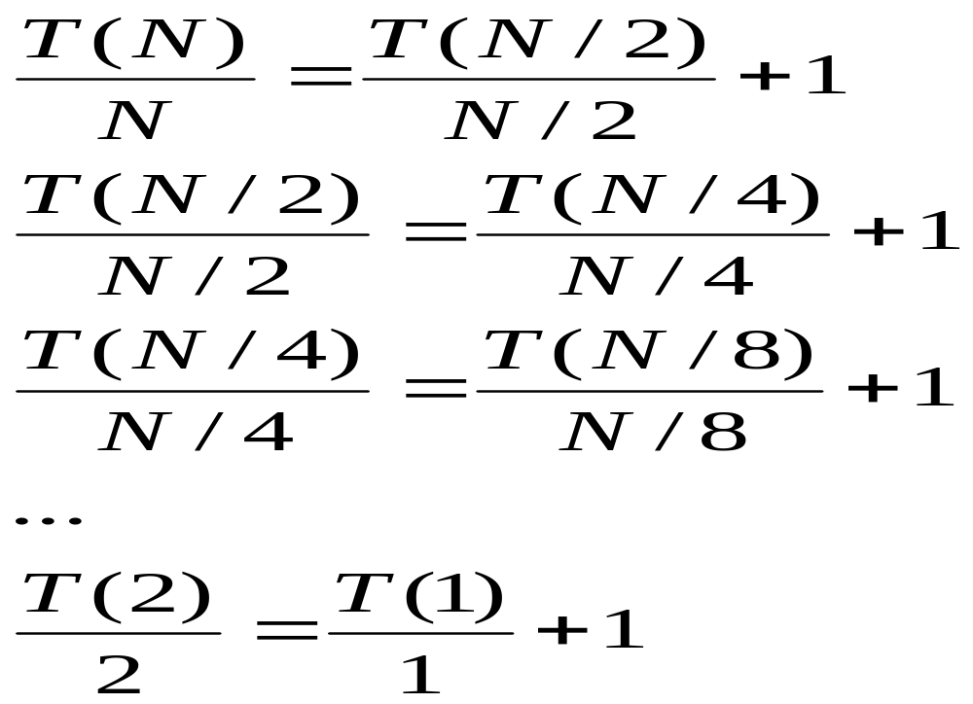
归并排序的分析
设N是2的幂，则
T(1) = 1
T(N) = 2T(N/2) + N
两边除N，得

Slide 12
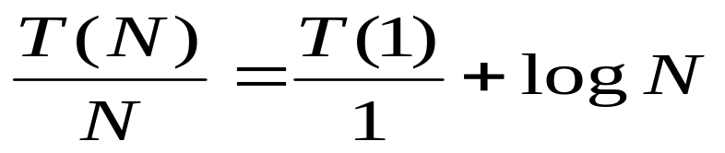
把所有的式子相加，得：
则：
T(N) = NlogN + N = O(NlogN)
所以，归并排序的时间复杂性是O(NlogN)。但从空间上看，它需要额外的空间

Slide 13
第10章 排序
引言
插入排序
选择排序
交换排序
归并排序
外排序

Slide 14
外排序
大多数内排序算法都是利用了内存是直接访问的事实,读写一个数据是常量的时间。如果输入是在磁带上，磁带上的元素只能顺序访问。甚至数据是在磁盘上，效率还是下降，因为转动磁盘和移动磁头会产生延迟。
外排序模型
预处理
归并

Slide 15
外排序模型
外排序具有设备依赖性。这里考虑的算法工作在磁带上
完成有效的排序至少需要两个磁带机
三个磁带机可以简化问题

Slide 16
外排序的基本方法
由于一次外存操作所需的时间可以执行数百条甚至上千条指令，因此在外排序中我们主要考虑的是如何减少外存储器的读写
在外存上进行排序的最常用的方法是利用归并排序，因为归并排序只需要访问被归并序列中的第一个元素，这非常适合于顺序文件。
外排序由两个阶段组成：
  预处理阶段：根据内存的大小将一个有n个记录的文件分批读入内存，用各种内排序算法排序，形成一个个有序片段。
  归并阶段：将这些有序片段逐步归并成一个有序文件。

Slide 17
外排序
大多数内排序算法都是利用了内存是直接访问的事实,读写一个数据是常量的时间。如果输入是在磁带上，磁带上的元素只能顺序访问。甚至数据是在磁盘上，效率还是下降，因为转动磁盘和移动磁头会产生延迟。
外排序模型
预处理
归并

Slide 18
预处理阶段
最简单的方法是按照内存的容量尽可能多地读入数据记录，然后在内存进行排序，排序的结果写入文件，形成一个已排序片段。
每次读入的记录数越小，形成的初始的已排序片段越多。而已排序片段越多，归并的次数也越多。

Slide 19
置换选择
如果能够让每个初始的已排序片段包含更多的记录，就能减少排序时间。
置换选择可以让我们在只能容纳p个记录的内存中生成平均长度为2p的初始的已排序片段。

Slide 20
置换选择
如何更有效地构造已排序片段
事实上，只要第一个元素被写到输出磁带上，它所用的内存空间就可以给别的元素使用。如果输入磁带上的下一个元素比刚刚输出的元素大，它能被放入这个已排序片段。

Slide 21
置换选择过程
初始时，将M个元素读入内存，用一个buildHeap有效地放入一个优先级队列。
执行一次deQueue，把最小的元素写入输出磁带。
从输入磁带读入下一个元素。
  如果它比刚才写出去的元素大，则把它加入到优先级队列；
  否则，它不可能进入当前的已排序片段。因为优先级队列比以前少了一个元素，该元素就被放于优先级队列的空余位置，
继续这个过程，直到优先级队列的大小为0，此时该已排序片段结束。我们通过一个buildHeap操作重新构建一个优先级队列，开始了一个新的已排序片段，此时用了所有存放在空余位置中的元素。

Slide 22
已排序片段构建实例：文件上的数据为1、4、10、11、8、0、20、12、9、5、14、7、16、3、13、19、2、6、18、15，内存中能够容纳3个记录
a[0] | a[1] | a[2] | 输出
1 | 4 | 10 | 1
4 | 11 | 10 | 4
8 | 10 | 11 | 8
10 | 11 | 0 | 10
11 | 20 | 0 | 11
20 | 0 | 12 | 20
0 | 12 | 9 | 已排序片段结束
0 | 12 | 9 | 0
5 | 12 | 9 | 5
9 | 12 | 14 | 9
12 | 14 | 7 | 12
14 | 16 | 7 | 14
a[0] | a[1] | a[2] | 输出
16 | 7 | 3 | 16
7 | 3 | 13 | 已排序片段结束
3 | 7 | 13 | 3
7 | 13 | 19 | 7
13 | 19 | 2 | 13
19 | 2 | 6 | 19
2 | 6 | 18 | 已排序片段结束
2 | 6 | 18 | 2
6 | 18 | 15 | 6
15 | 18 |  | 15
18 |  |  | 18
 |  |  | 已排序片段结束

